Slide 1
[Backup] Hiperparámetros completos
Hiperparámetro | Valor
Image encoder | ResNet50 (ImageNet preset)
Text encoder | BERT base uncased
Projection head | Dense(256, no bias) → LayerNorm
Embedding dim | 256
Image size | 224 × 224
Text seq length | 24 WordPiece tokens
Batch size | 32
Initial temperature | τ = 0.07
Loss | Symmetric InfoNCE
Optimizer | AdamW
Baseline LR | 1e-3
Unfreeze30 LR | 1e-4
Weight decay | 1e-4
Gradient clipnorm | 1.0
Max epochs | 30
EarlyStopping | patience 5, restore best weights
ReduceLROnPlateau | factor 0.5, patience 2
Precision | float32
Random seed | 42
Leandro Candau · TFM — Foundational VLMs para histopatología
§ Backup · 1/12

Slide 2
[Backup] BN policy en partial fine-tuning
▸ Footgun: pesos conv adaptan mientras BN.running_stats sigue congelado → train/eval mismatch.
▸ Solución: encode_image(images, training=training and self.img_backbone.trainable).
▸ Con backbone trainable + training=True → BN actualiza running mean/var vía EMA.
▸ Con backbone frozen, esto se colapsa a False (línea base inafectada).
▸ Diferencia empírica medida: 13.3 macro-F1 entre las dos políticas en unfreeze30.
Leandro Candau · TFM — Foundational VLMs para histopatología
§ Backup · 2/12
Notes:
Slide opcional. Sólo levantar si el tribunal pregunta detalles de implementación o por qué la primera iteración del unfreezing fue significativamente peor.

Slide 3
[Backup] Class-level retrieval ≠ CLIP-paper retrieval
▸ LC25000 no tiene captions por imagen — sólo 5 prompts compartidos por clase.
▸ Retrieval por imagen contra prompts compartidos = retrieval a nivel de clase.
▸ Positivos: cualquier muestra de la misma clase en el top-K.
▸ Reportado como complemento a accuracy, no como sustituto del R@K de CLIP.
▸ PLIP gana en clasificación (+7.6 macro-F1) pero pierde en T→I ranking → su espacio no está afinado para in-distribution.
Leandro Candau · TFM — Foundational VLMs para histopatología
§ Backup · 3/12

Slide 4
Estado del arte — Modelos fundacionales
▸ Bommasani et al. (2021): definición de "foundation model".
▸ CLIP (Radford 2021): aprendizaje contrastivo imagen-texto a escala web.
▸ DINO / DINOv2 (2021, 2024): preentrenamiento auto-supervisado.
▸ Vision Transformers (2020) como backbone alternativo a la familia ResNet.
▸ [Placeholder] Línea temporal 2018 → 2024.
Leandro Candau · TFM — Foundational VLMs para histopatología
§ Estado del arte · 4/12

Slide 5
Estado del arte — Modelos fundacionales en patología
Modelo | Año | Tipo | Notas
TransPath | 2022 | SSL (Transformer) | Primer FM dedicado a patología
Phikon | 2023 | Masked Image Modelling | Backbone fuerte para clasificación de WSI
PLIP | 2023 | CLIP (vision-language) | Entrenado con pares de Twitter médico
CONCH | 2024 | CLIP (vision-language) | Mayor escala que PLIP
BiomedCLIP | 2023 | CLIP (biomédico amplio) | PMC-OA, no específico de patología
MUSK | 2024 | Multimodal (WSI + texto) | Zero-shot fuerte sobre WSI
Este trabajo se compara con PLIP — el más tratable a escala master's, punto de referencia controlado para el preentrenamiento de dominio.
Leandro Candau · TFM — Foundational VLMs para histopatología
§ Estado del arte · 5/12

Slide 6
Estado del arte — Dónde encaja este trabajo
▸ Estudio empírico a pequeña escala de backbones fundacionales generales.
▸ Foco en deltas controlados, no en proponer un nuevo modelo.
▸ Punto de contraste explícito: PLIP zero-shot.
▸ Ámbito de transferencia: dominios científicos con etiquetas cortas o escasas.
Leandro Candau · TFM — Foundational VLMs para histopatología
§ Estado del arte · 6/12

Slide 7
Metodología — Dataset LC25000
▸ Borkowski et al., 2019.
▸ 5 clases: benign lung, lung adenocarcinoma, lung SCC, benign colon, colon adenocarcinoma.
▸ 25 000 patches H&E a 768 × 768 derivados de 1 250 originales (rotación + flip).
▸ Limitaciones: institución única, sin agrupación por paciente, artefactos de tinción conocidos.
Clase | Total | Train | Val | Test
benign lung tissue | 5 000 | 4 000 | 500 | 500
lung adenocarcinoma | 5 000 | 4 000 | 500 | 500
lung squamous cell carcinoma | 5 000 | 4 000 | 500 | 500
benign colon tissue | 5 000 | 4 000 | 500 | 500
colon adenocarcinoma | 5 000 | 4 000 | 500 | 500
Total | 25 000 | 20 000 | 2 500 | 2 500
Leandro Candau · TFM — Foundational VLMs para histopatología
§ Metodología · 7/12

Slide 8
Metodología — Evaluación
▸ Clasificación: argmax de cos(embedding imagen, embedding prompt).
▸ Métricas globales: accuracy, balanced accuracy, macro-F1, weighted-F1.
▸ Métricas por clase: precision / recall / F1.
▸ Confusion matrices: raw + row-normalised.
▸ Visualización de embeddings: UMAP compartido (imagen + prompts), heatmap centroide↔prompt.
▸ Retrieval a nivel de clase (con caveat explícito vs CLIP-paper retrieval).
Leandro Candau · TFM — Foundational VLMs para histopatología
§ Metodología · 8/12

Slide 9
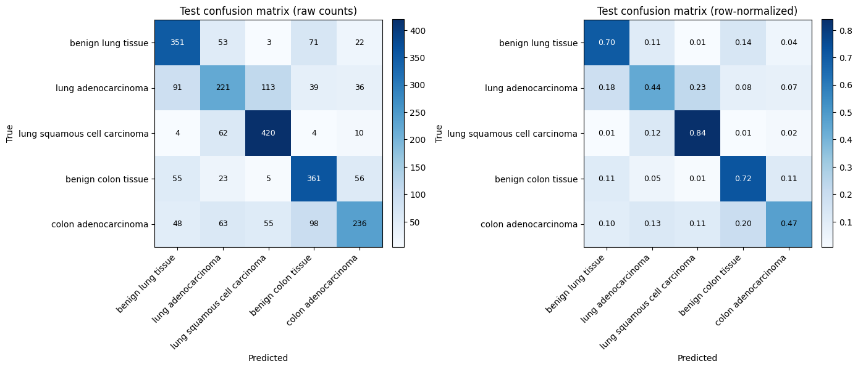
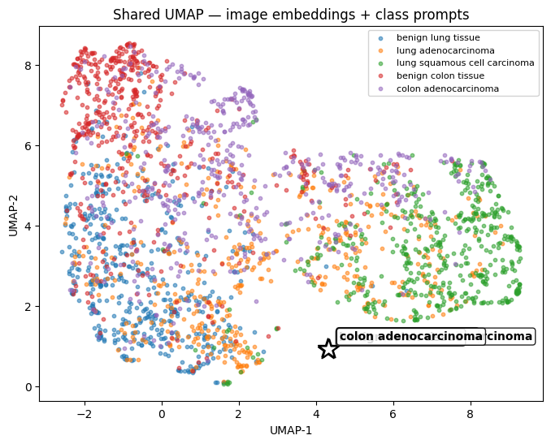
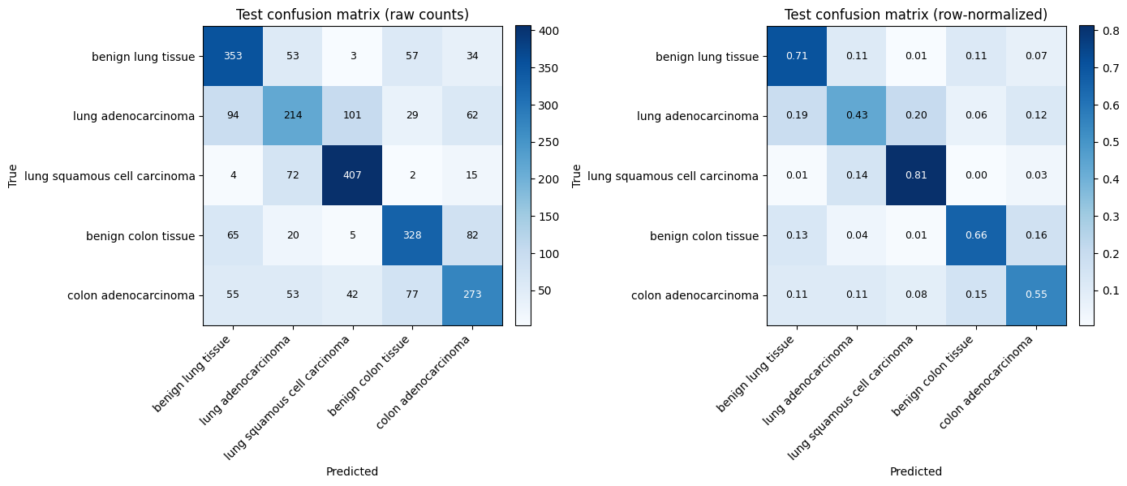
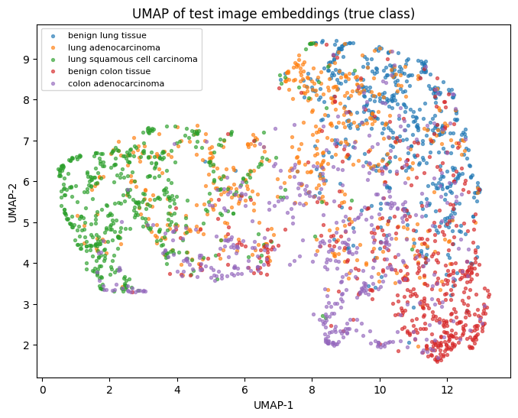
Resultados — Línea base · embeddings
Confusion matrices (raw + row-normalised).
UMAP compartido — imágenes + prompts de clase.
Leandro Candau · TFM — Foundational VLMs para histopatología
§ Resultados · 9/12

Slide 10
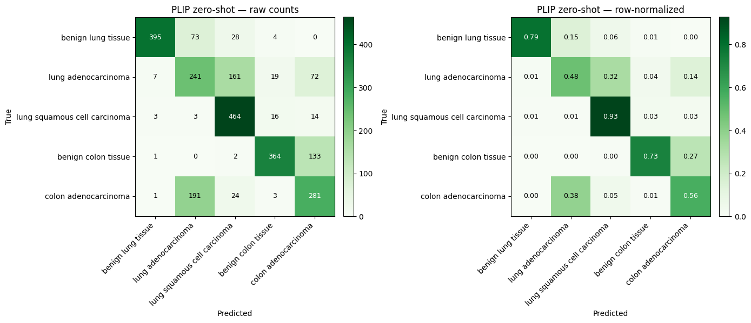
Resultados — PLIP zero-shot · +7.3 macro-F1
Métrica | Baseline | PLIP | Δ
Accuracy | 0.6356 | 0.6980 | +0.062
Balanced accuracy | 0.6356 | 0.6980 | +0.062
Macro F1 | 0.6273 | 0.7004 | +0.073
Weighted F1 | 0.6273 | 0.7004 | +0.073
PLIP confusion matrices (raw + normalizado).
▸ Ganancia concentrada en tejidos benignos (lung F1 0.67→0.87, colon F1 0.67→0.80). ▸ Subtipos de cáncer prácticamente empatados. ▸ Retrieval text→image baja vs baseline → preentrenamiento gana clasificación, no ranking fino.
Leandro Candau · TFM — Foundational VLMs para histopatología
§ Resultados · 10/12

Slide 11
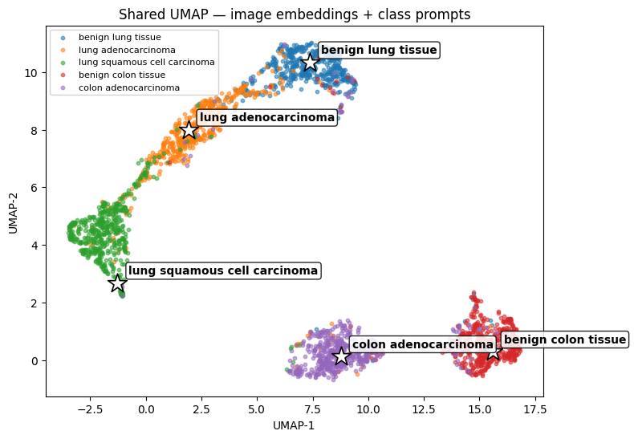
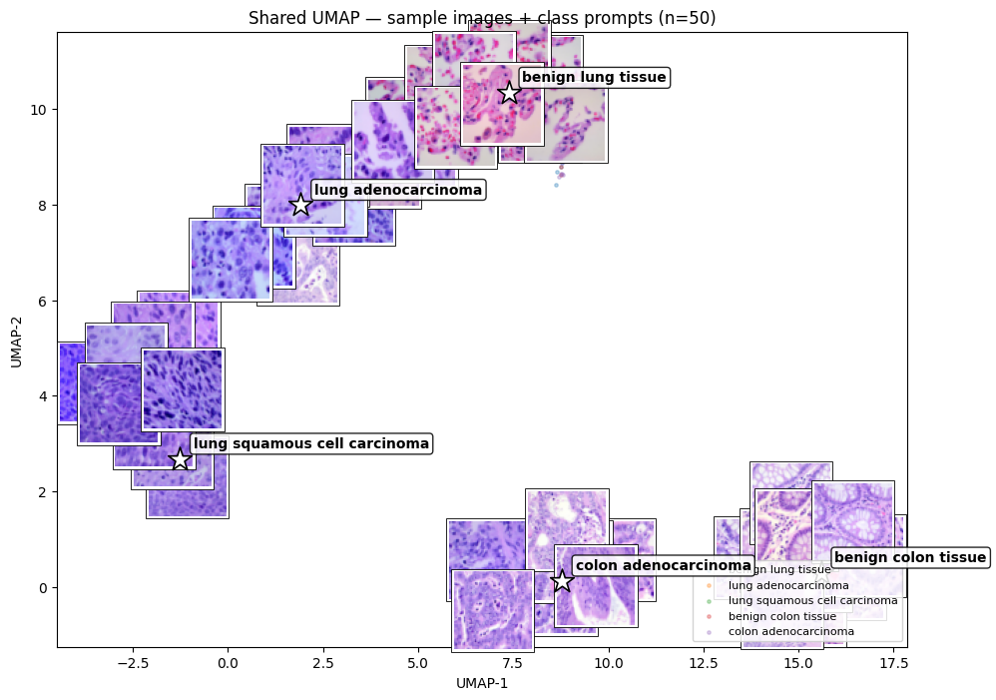
Resultados — Ajuste fino parcial · embeddings
UMAP — clusters más compactos, prompts dentro de cada cluster.
Overlay de miniaturas (estilo CLIP_ROCO).
Leandro Candau · TFM — Foundational VLMs para histopatología
§ Resultados · 11/12

Slide 12
Discusión — Descomposición del gap
Baseline 62.7 %
Mejor medido en este estudio · 91.8 %
+7.3 PLIP (dominio)
+19.8 marginal Unfreeze30 sobre PLIP
→ 91.8 % (Macenko + Unfreeze30)
▸ Las dos palancas individuales más fuertes son Unfreeze30 (+27.1) y Macenko (+11.7). ▸ Componerlas (Macenko + Unfreeze30) llega a 91.8 % macro-F1 — el mejor resultado del estudio — pero solo +0.020 sobre Unfreeze30 sola: retornos decrecientes, no aditividad. ▸ Lectura central: la adaptación a nivel de features y la normalización de tinción atacan ejes parcialmente solapados; no se suman, se sub-aditivan.
Leandro Candau · TFM — Foundational VLMs para histopatología
§ Discusión y conclusiones · 12/12

